Slide 1

2
اليوم /
التاريخ/
المادة /
الصف /
معلمة المادة / مباركة الزبيدي

Slide 2
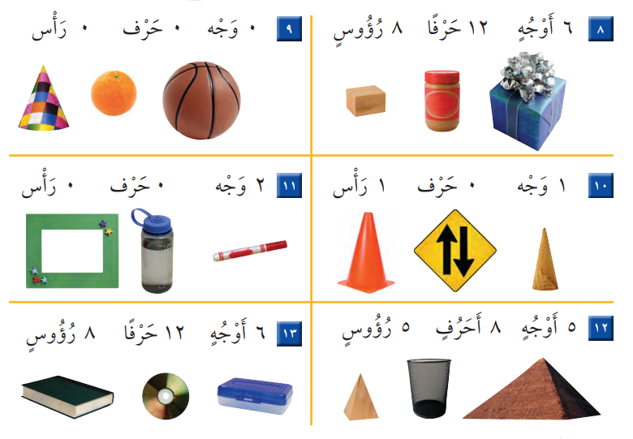
مراجعة ما سبق
أحوط الأشكال التي تتفق مع الوصف :

Slide 3
درس اليوم
الأشكال المستوية
فكرة الدرس/
أميز الأشكال الهندسية المستوية و أسميها
المفردات /
الشكل المستوي – متوازي الأضلاع – الشكل السداسي – شبه المنحرف

Slide 4

أستعد
الشكل المستوي له بعدان فقط : الطول و العرض
هل تعرفون من أنا ؟
أنا الدائرة
هل تعرفون من أنا ؟
أنا المثلث

Slide 5
أستعد
الشكل المستوي له بعدان فقط : الطول و العرض
هل تعرفون من أنا ؟
أنا المربع
هل تعرفون من أنا ؟
أنا المستطيل

Slide 6
أستعد
الشكل المستوي له بعدان فقط : الطول و العرض
هل تعرفون من أنا ؟
أنا متوازي المستطيلات
هل تعرفون من أنا ؟
أنا شكل سداسي

Slide 7
أستعد
الشكل المستوي له بعدان فقط : الطول و العرض
هل تعرفون من أنا ؟
أنا شبه المنحرف
هل تعرفون من أنا ؟
أنا شكل خماسي

Slide 8
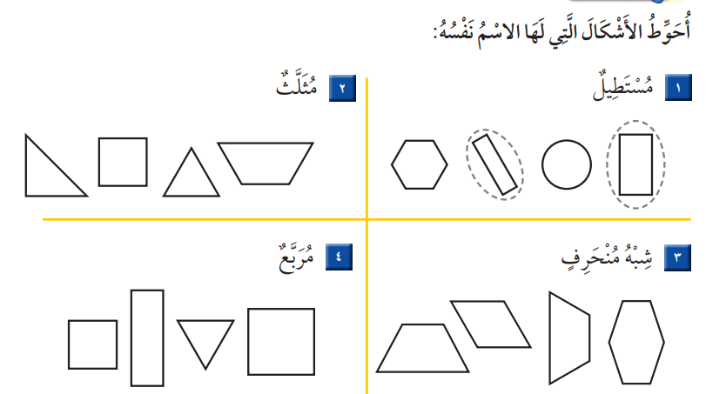
أتأكد

Slide 9

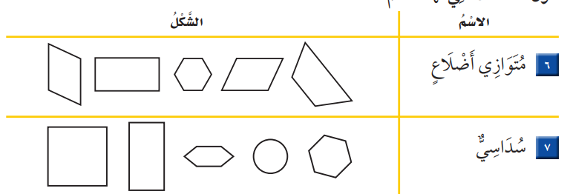
أتدرب

Slide 10

التهيئة
الواجب في منصة مدرستي

